Slide 1

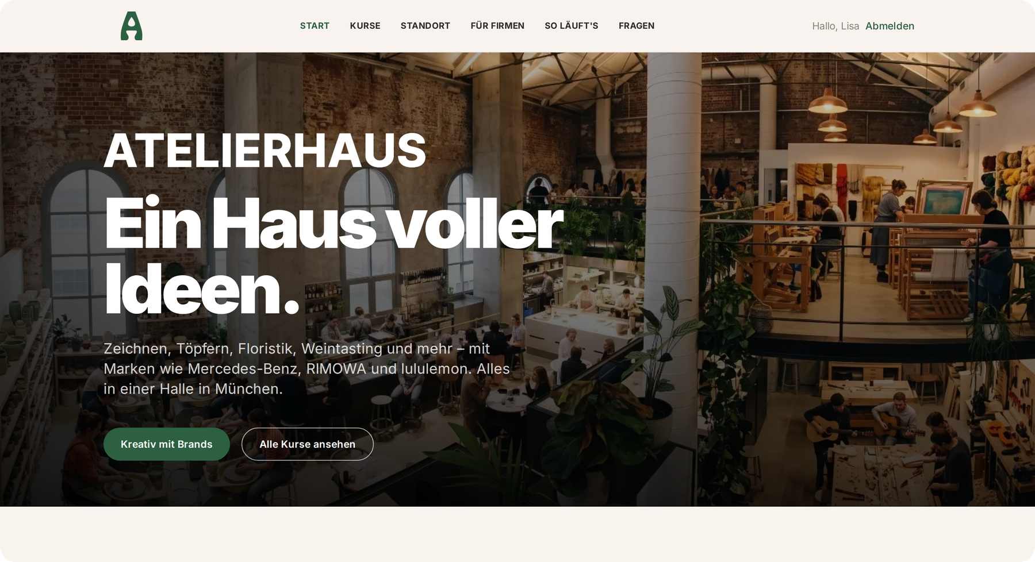
Ein Haus voller Ideen.
Kreativkurse, Kochen, Bewegung und Markenerlebnisse unter einem Dach – in einer Halle in München.
1.500
5
11
m² Halle
Räume
Kursarten
Prototyp: Startseite
3 Kreativstudios · Showküche · Bewegungsstudio
[Name A] · Folie 1/10 · 0:15 (0:00–0:15)
Atelierhaus · Team 11
Notes:
Wir sind Team 11 – und das ist Atelierhaus: ein Haus voller Ideen. Kreativkurse, Kochen, Bewegung und Markenerlebnisse unter einem Dach – 1.500 Quadratmeter in München, fünf Räume, elf Kursarten.

Slide 2
Kreative Freizeit ist zersplittert – also machen Erwachsene immer das Gleiche oder bleiben zuhause.
9 von 13
“
Im Winter gibt es keine Aktivitäten.
nennen fehlendes oder verstreutes Angebot als Problem
4 von 13
– Auszubildende, Interview
sagen: keine Zeit, anstrengender Alltag
Workarounds heute
Bowling, Clubs, Shoppen
Allein: Diamond Painting, iPad
Basis: 13 dokumentierte Interviews
Studios, VHS, Vereine einzeln suchen & buchen
[Name A] · Folie 2/10 · 0:30 (0:15–0:45)
Atelierhaus · Team 11
Notes:
Kennt ihr das? Feierabend, man will etwas Kreatives machen – aber das Angebot ist zersplittert: Töpferstudio hier, VHS dort, Verein woanders. Neun von dreizehn Befragten nennen genau das als Problem, vier sagen: keine Zeit. Also geht man wieder bowlen oder shoppen – oder bleibt allein zuhause mit Diamond Painting. Eine Auszubildende hat es auf den Punkt gebracht: Im Winter gibt es keine Aktivitäten.

Slide 3


12 von 13 Befragten haben das Problem – und würden 20–50 € pro Kurs zahlen.
18
12/13
3,7/5
20–50 €
Interviews (13 dokumentiert + 5 am Mittwoch)
bestätigen das Problem (1 teilweise)
Ø Leidensdruck
pro Kurs typisch (Spanne 10–150 €)
Feierabend-Kreative
Teamevent-Entscheider:innen
20–35 J. · Studierende, Azubis, Berufstätige · wenig Zeit, oft niemand fürs gemeinsame Hobby
HR, Kita-Leitungen, Teams · suchen Erlebnisse, die man unkompliziert bucht
„Mir wäre es unangenehm, allein zu einem Kurs zu gehen.“
„Ich würde es direkt für ein Teamevent buchen.“
→ Gruppen- & Freundesformate
– Kita-Leitung, 44
[Name A] · Folie 3/10 · 0:35 (0:45–1:20)
Atelierhaus · Team 11
Notes:
Wir haben 18 Interviews geführt, 13 davon ausführlich dokumentiert. Zwölf von dreizehn bestätigen das Problem, der Leidensdruck liegt im Schnitt bei 3,7 von 5. Zwei Kundengruppen: die Feierabend-Kreativen zwischen 20 und 35 – oft ohne jemanden fürs gemeinsame Hobby. Und Teamevent-Entscheider wie HR oder Kita-Leitungen. Überrascht hat uns: Allein hinzugehen ist eine Hürde – deshalb setzen wir auf Gruppenformate. Und: Ohne Abwechslung käme man nur einmal. Zahlen würden die meisten 20 bis 50 Euro pro Kurs.
[Hinweis, nicht vorlesen: Interviews fanden in Pforzheim statt (u. a. Fußgängerzone), Standort ist München. Interesse auch bei Jüngeren und Älteren, nicht nur 30–50. Weiteres Zitat: „Sehr cool – wie ein Jugendtraum.“]

Slide 4
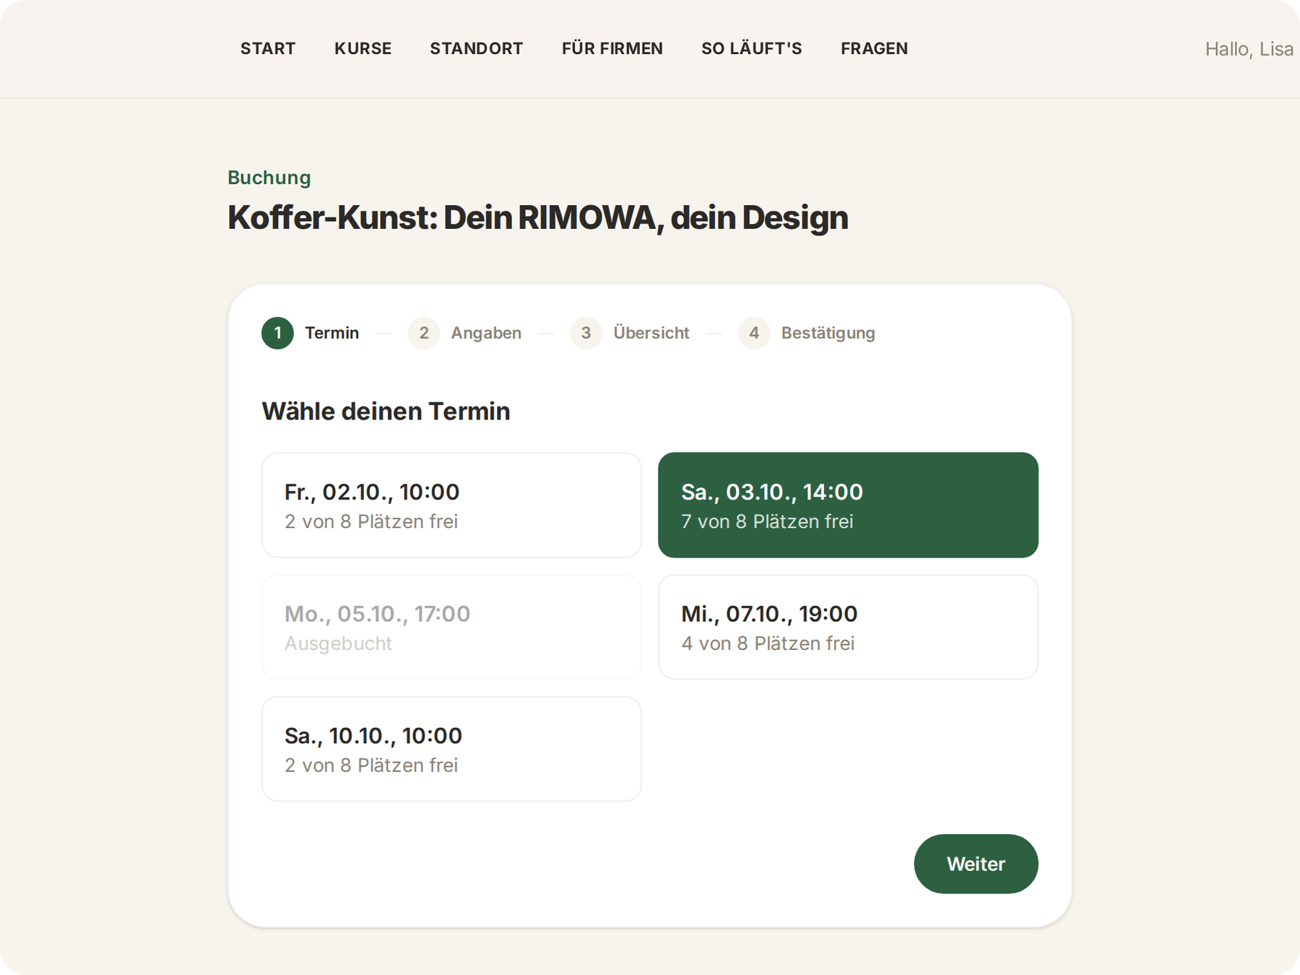
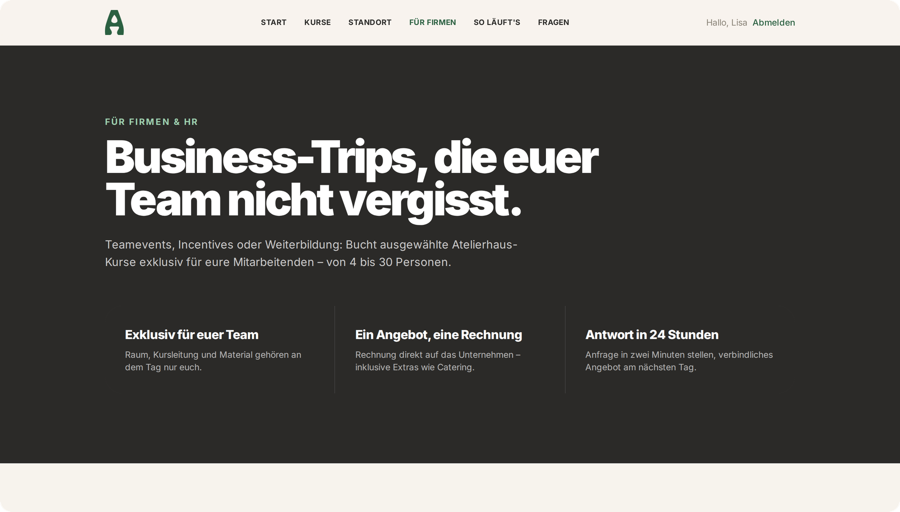
Alles unter einem Dach – online in 4 Schritten gebucht.
1 Anmelden
→
2 Kurs wählen
→
3 Termin buchen
→
4 Hingehen
3 von 3
Testpersonen würden Atelierhaus nutzen
Personaler, 39: Kurs gesucht und fürs Team gebucht – ohne Hilfe. „Schneller Buchungsprozess, selbsterklärend.“
Kursbuchung (RIMOWA-Format)
Für Firmen: 4–30 Personen
Learning: Credit-System verwirrte → ersetzt durch direkte Bezahlung.
Prototyp: 11 Kursarten · 18 Kurse · Firmenbuchung · Partner-Bereich für spätere Franchise-Betreiber
Marken auf der Website = geplante Markenformate, noch keine unterschriebenen Kooperationen.
[Name B] · Folie 4/10 · 0:35 (1:20–1:55)
Atelierhaus · Team 11
Notes:
Unsere Lösung: alles unter einem Dach – online in vier Schritten gebucht: anmelden, Kurs wählen, Termin buchen, hingehen. Unser klickbarer Prototyp hat 18 Kurse in 11 Kursarten, Firmenbuchungen für 4 bis 30 Personen und einen Partner-Bereich für spätere Franchise-Betreiber. In drei Nutzertests würden alle drei es nutzen. Ein Personaler hat ohne Hilfe fürs Team gebucht – sein Feedback: schnell und selbsterklärend. Und wir haben gelernt: Unser Credit-System hat verwirrt, deshalb zahlt man jetzt direkt.
[Hinweis, nicht vorlesen: Die Marken auf der Website (Mercedes-Benz, RIMOWA, lululemon, Faber-Castell, Hilti, dm, rhode, Haus Labs) sind geplante Markenformate/Wunschpartner, keine unterschriebenen Kooperationen. Wunsch aus Test 1: Info, was mitgebracht werden soll.]

Slide 5
Allein München trägt den Start: 1,79 Mio € Umsatz realistisch erreichbar.
25,5 Mio €
TAM
1.060.614 Erwachsene (20–64) in München × 30 % kreativ aktiv × 80 € pro Jahr
15,3 Mio €
SAM
× 60 % offen für das Angebot = 190.911 Personen
1,79 Mio €
SOM
21.000 Kund:innen (11 %) · 28.966 Teilnahmen → 1,41 Mio € Kurse + 0,38 Mio € Firmenevents (netto)
Quellen: Landeshauptstadt München, Münchner Statistik, 1. Quartalsheft 2026 (Einwohner, Altersanteil – amtlich); Eurostat, Culture statistics (34,5 % künstlerisch aktiv, EU 2015). Anteile 30 % / 60 % / 11 % und 80 € p. a. sind Annahmen.
[Name C] · Folie 5/10 · 0:30 (1:55–2:25)
Atelierhaus · Team 11
Notes:
Wie groß ist der Markt? München hat gut eine Million Erwachsene zwischen 20 und 64. Wir nehmen an, dass 30 Prozent kreativ aktiv sind und 80 Euro im Jahr dafür ausgeben – das sind 25,5 Millionen Euro. 60 Prozent davon sind offen für ein Angebot wie unseres: 15,3 Millionen. Realistisch erreichen wir 21.000 Kundinnen und Kunden – mit Firmenevents 1,79 Millionen Euro netto.
[Hinweis, nicht vorlesen: Amtlich belegt sind nur Einwohnerzahl und Altersanteil. 30 % ist konservativ gegenüber Eurostat 34,5 %. 60 % offen = Annahme aus Interviews.]

Slide 6
Ab 5,3 Personen pro Kurs verdienen wir Geld – Amortisation in Jahr 3.
5,3 Pers.
Break-even pro Kurs = 26,6 % Auslastung · Plan: 11 (55 %)
39,22 €
80.308 €
Deckungsbeitrag pro Person (Kreativkurs)
Fixkosten pro Monat inkl. AfA
Erlösquellen
Kurs-Tickets 25–129 € (Ø 61,88 €)
Firmen-Teamevents 8.000 € netto
Marken- & Leuchtturm-Events (499 €)
Bundles, Abos, Gastro 3.000 €/Mon.
Kum. Cashflow positiv ab Jahr 3 (+326 T€) · Kapitalbedarf Start 1,17 Mio €
[Name C] · Folie 6/10 · 0:40 (2:25–3:05)
Atelierhaus · Team 11
Notes:
Wir verdienen an Kurstickets – ein Kreativkurs kostet im Schnitt rund 62 Euro –, an Firmen-Teamevents für 8.000 Euro, an Markenformaten, Leuchtturm-Events und an der Untervermietung an die Gastro. Jede Person im Kreativkurs bringt 39 Euro Deckungsbeitrag. Bei rund 80.000 Euro Fixkosten im Monat brauchen wir 5,3 Personen pro Kurs, also 27 Prozent Auslastung – geplant sind 11. Im ersten Jahr machen wir 1,7 Millionen Umsatz und noch leicht Verlust, ab Jahr zwei sind wir profitabel, und in Jahr drei hat sich die Investition amortisiert.
[Hinweis, nicht vorlesen: Fixkosten 963.695 € p. a.; größter Block Gründergehälter 5 × 5.000 €. Ziel Auslastung ≤ 12 Personen / 60 %. Markenbeiträge im Plan bewusst mit 0 € angesetzt.]

Slide 7
Andere lösen ein Stück – wir bündeln alles an einem Ort.
Kreativstudios
Paint your Style, froh+bunter, Töpfer
Für Erwachsene, die nach Feierabend kreativ abschalten wollen, ist Atelierhaus eine Kreativ-Location, die 11 Kursarten, Kochen und Bewegung unter einem Dach bündelt.
Anders als Einzelstudios, VHS oder Agenturen bieten wir wechselndes Programm, Markenformate und Firmenevents – an einem Ort, direkt buchbar.
Immer das Gleiche
Bowling, Clubs, Shoppen
Kurs-Marktplätze
gokonfetti
Atelierhaus
Zuhause
DIY-Kits, Diamond Painting
Teamevent-Agenturen
z. B. hirschfeld.de
Kochschulen, VHS, Vereine
alles einzeln buchen
[Name B] · Folie 7/10 · 0:25 (3:05–3:30)
Atelierhaus · Team 11
Notes:
Und die Konkurrenz? Es gibt Studios wie Paint your Style, Marktplätze wie gokonfetti, Teamevent-Agenturen, Kochschulen und die VHS – und natürlich: zuhause bleiben oder immer das Gleiche machen. Jeder löst ein Stück. Wir bündeln alles an einem Ort: wechselndes Programm, Markenformate und Firmenevents – direkt buchbar.
[Hinweis, nicht vorlesen: Paint your Style ist ein Franchise mit über 20 Standorten (mehrere in München) – Beleg, dass Franchise in der Kreativnische funktioniert. gokonfetti: über 10.000 Kurse und Teamevents in DE/AT. hirschfeld.de ist ein Portal für Teamevents/Agenturen.]

Slide 8



Rund 552.000 € pro Jahr fließen an Künstler:innen und Kursleitungen der Region.
Kund:innen
Region
Umwelt
47
552.000 €
Upcycling
Community-Events p. a.
Honorare p. a.
statt Neukauf
Kreativer Ausgleich statt Routine – neue Leute kennenlernen über Gruppenformate, Lesungen, Ausstellungen, Networking.
für Künstler:innen und Kursleitungen · 5 Gründerstellen · ca. 170 Std./Woche Aushilfen
Denim, Vintage, Sneaker, Stickerei – Kurse, die Vorhandenes weiterverwenden.
[Name D] · Folie 8/10 · 0:15 (3:30–3:45)
Atelierhaus · Team 11
Notes:
Atelierhaus wirkt über den Kurs hinaus: Rund 552.000 Euro Honorare im Jahr gehen an Künstlerinnen und Kursleitungen aus der Region, dazu 47 Community-Events – und Upcycling statt Neukauf.

Slide 9
In 4 Tagen vom Problem zum klickbaren Prototyp.
A
B
C
D
[Name A]
[Name B]
[Name C]
[Name D]
Finanzen & Businessplan
Marke & Plattform
Programm & Partner
Standort & Operations
18
3
1
5 Jahre
Interviews
Nutzertests
klickbarer Prototyp
Finanzplan
Geplant: 5 Gründer:innen im Management
[Name D] · Folie 9/10 · 0:15 (3:45–4:00)
Atelierhaus · Team 11
Notes:
Das sind wir: [Name A], Finanzen, [Name B], Marke, [Name C], Programm, und [Name D], Operations. In vier Tagen: 18 Interviews, 3 Nutzertests, ein Prototyp und ein Fünf-Jahres-Finanzplan.

Slide 10
Unser Ask: 1,17 Mio € und Türöffner in München.
Nächste Schritte: unsere 3 riskantesten Annahmen testen
1,17 Mio €
1
Zahlen Münchner:innen 50–80 €?
Test: Landingpage mit Preisen + Vorbestellung
Ja = 50 Vorbestellungen in 4 Wochen
Startkapital
2
Buchen Firmen Teamevents zu 8.000 €?
Umbau & Einrichtung 732.500 €
Liquiditätsreserve 364.855 €
Anlaufkosten & Kaution 72.500 €
Test: 10 HR-Gespräche
Ja = 3 Absichtserklärungen
3
Beteiligen sich Marken?
+ Kontakte zu Marken und Gewerbeimmobilien in München
Test: 5 Markengespräche (Material, Hosts, Beitrag)
Ja = 1 LOI
Dein nächster freier Abend gehört dem Atelierhaus.
[Name D] · Folie 10/10 · 0:30 (4:00–4:30)
Atelierhaus · Team 11
Notes:
Als Nächstes testen wir unsere drei riskantesten Annahmen in München. Zahlen Leute 50 bis 80 Euro? Ja heißt: 50 Vorbestellungen in vier Wochen. Buchen Firmen Teamevents für 8.000 Euro? Ja heißt: drei Absichtserklärungen. Und machen Marken mit? Ja heißt: ein Letter of Intent. Dafür suchen wir 1,17 Millionen Euro Startkapital – und Kontakte zu Marken und Gewerbeimmobilien in München. Denn: Dein nächster freier Abend gehört dem Atelierhaus.
[Hinweis, nicht vorlesen: Optional als Auslastungstest – Pop-up-Wochenende in München mit 3 Formaten.]

